Slide 1
Рассказ о себе
2класс
Егоров Артём

Slide 2
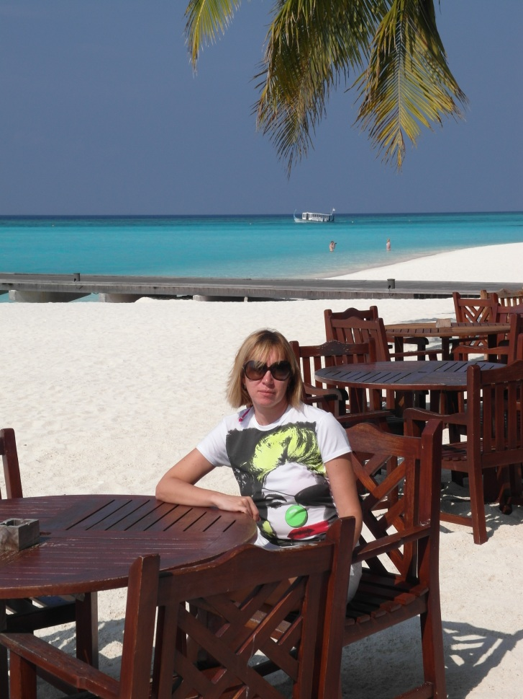
Я люблю
Я люблю свою маму.

Slide 3
Мои друзья

Slide 4
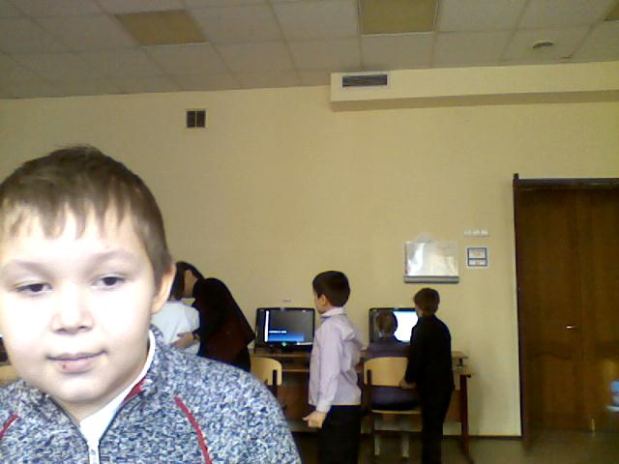
Имя
Меня зовут Артём.

